Slide 1


2026
Год единства народов России

Slide 2

Родной земли многоголосье
виртуальная книжная выставка

Slide 3

2026 год в России объявлен Годом единства народов России.
Цель этого решения — укрепить дружбу и взаимопонимание между народами, проживающими на территории многонациональной страны.
Россия — огромная многонациональная страна, каждый из народов которой богат искусством, традициями и обычаями. Характерной чертой российского государства является его полиэтничность и поликультурность.
Для того, чтобы существовать в таком государстве, необходимо освоить не только свою родную культуру, но и культуру народов, которые тебя окружают, выстраивать диалог с другими народами, который возможен лишь в том случае, если человек знает и уважает их культуру.

Slide 4

Россия — одна из самых многонациональных стран мира. По данным переписи населения 2021 года, в стране проживает более 190 этнических групп, используется 277 языков и диалектов.
Год единства призван напомнить, что это многообразие — сила страны.
Ключевая идея Года единства народов России — признание и поддержка различий народов страны. Как неоднократно подчеркивал Владимир Владимирович Путин, ценности каждого народа, входящего в состав России, важны и необходимы. Забота о языках, традициях, исторической памяти и культурных особенностях — это фундамент национальной безопасности и суверенитета.

Slide 5




Устное народное творчество
Неисчислимы духовные ценности, на протяжении столетий созданные народами, которые живут на огромной территории России. Национальное своеобразие литературы складывалось веками под влиянием конкретно-исторических особенностей развития данного народа, социально-экономических факторов, идеологии, географической среды .
Творчество авторов, представляющих различные народы России, охватывает широкий спектр стилей и жанров – это и поэзия, и проза, и фольклор. Среди богатств нашей многонациональной культуры особое место занимают народные сказания эпического характера. Национальный эпос любого народа является неотъемлемой частью его духовной культуры и традиции.
.

Slide 6

Культура представляет главный смысл и главную ценность существования как отдельных народов и малых этносов, так и государств.
Вне культуры самостоятельное существование их лишается смысла.
Д. С. Лихачёв

Slide 7



«Слово о полку Игореве» (полное название — «Слово о походе Игореве, Игоря, сына Святославова, внука Олегова») — памятник литературы Древней Руси. Сочетает черты литературы и фольклора.
Слово о полку Игореве / Вступительная статья Д.С.Лихачев; редактор Д.С.Лихачев; примечания Д.С.Лихачев ; гравюры В.А.Фаворский, М.И.Пиков.– 7-е изд.– Москва : Детская литература, 1978.– 221 с.
Карело-финский эпос «Калевала» — это сборник поэтических сказаний из 50 песен о жизни героев, обладающих не только реальными человеческими чувствами, но и магической силой.
«Алпамыш» — эпос тюркских народов, в котором центральным персонажем является батыр (герой-богатырь).
Алпамыш : узбекский народный эпос / Перевод. Л. М. Пеньковского; Вступительная статья, подготовка текста и примечания Т. М. Мирзаева; худож. И. С. Серов. - Ленинград : Советский писатель, 1982. - 382 с.
Калевала : карело-финский эпос / пересказала А. Любарская ; рисунки Н. Кочергина ; стихотворные отрывки в переводе Л. П. Бельского обработанном С. И. Хмельницким. - Петрозаводск : Карелия, 1985. - 182 с.

Slide 8
«Русскую историю без русской литературы также трудно себе представить, как Россию без русской природы или без ее исторических городов и сел. Сколько бы ни изменялся облик наших городов и сел, памятников архитектуры и русской культуры в целом — их существование в истории вечно и неуничтожимо».
Д.С. Лихачёв

Slide 9
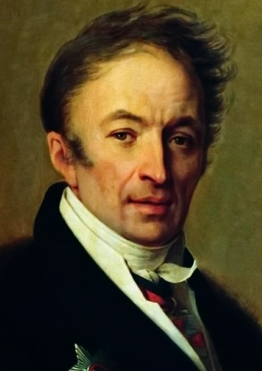

Карамзин Николай Михайлович
(1766 – 1826)
Николай Михайлович Карамзин — русский историк, поэт и литератор эпохи сентиментализма, создатель «Истории государства Российского» — одного из первых обобщающих трудов по истории России.
Карамзин, Н. М. История государства Российского : В 4 кн. / Н. М. Карамзин ; Вступительная статья Патраковой В. Ф., Феникс, 1994- — Ростов на Дону: Феникс, 1994. — 509 с. ISBN 5-85880-028-9.

Slide 10
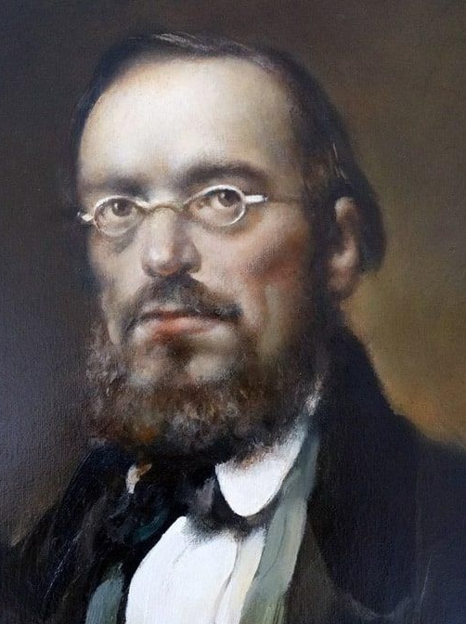
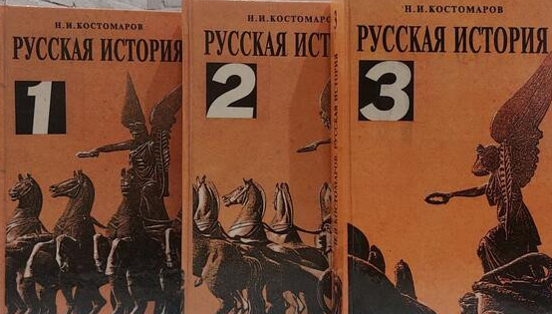
Николай Иванович Костомаров
( 1817 – 1885)
Николай Иванович Костомаров — русский историк, этнограф, публицист, писатель, драматург, педагог и общественный деятель.
  Костомаров, Н. И.Русская история в жизнеописаниях ее главнейших деятелей : в 3 т. / Н. И. Костомаров. - Ростов-на-Дону : Феникс, 1995. – ISB
  5-85880-071-8.
  Т. 1. - Ростов-на-Дону : Феникс, 1995. - 640с. - ISBN 5-85880-072-6.

Slide 11
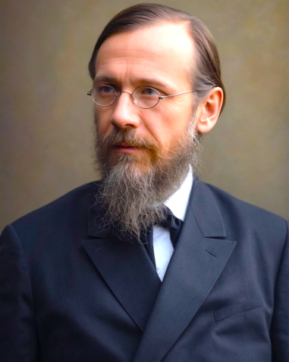

Ключевский Василий Осипович
(1841 – 1911)
Василий Осипович Ключевский — русский историк, один из ведущих представителей российской либеральной историографии XIX—XX веков. Считается основоположником социально-экономического направления в российской историографии.
Ключевский, В. О. О русской истории Сборник / В. О. Ключевский; Составитель., автор предисловия и примечаний В. В. Артемов; Под редакцией В. И. Буганова. — Москва : Просвещение, 1993. — 575 с. - SBN 5-09-004073-7

Slide 12
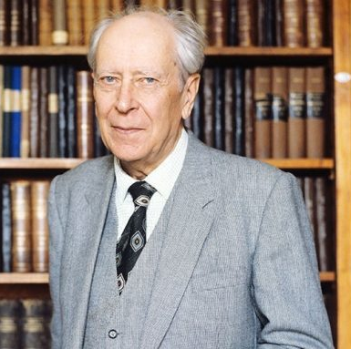


Дмитрий Сергеевич Лихачев
(1906 -1999)
Дмитрий Сергеевич Лихачёв — советский и российский литературовед, филолог-медиевист, культуролог, искусствовед.
  Лихачев, Д. С.Заметки и наблюдения : из записных книжек разных лет / Д. Лихачев. - Ленинград : Советский писатель, 1989. - 607 с. - ISBN 5-265-00585-4.
  Лихачев, Д.С.Избранное : "Слово о полку Игореве" и культура его времени / Д. С. Лихачев. – Санкт-Петербург : LOGOS, 2000. - 528 с. - ISBN 5-87288-151-7.

Slide 13
Русская литература способствовала формированию определённого типа художественного сознания в литературах народов России, играя стимулирующую роль в их развитии.
Русская классическая литература являлась для национальных писателей и поэтов сокровищницей идей и образов, школой художественного реализма, примером служения народу.

Slide 14
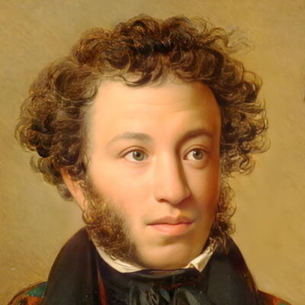

Александр Сергеевич Пушкин
( 1799-1837)
А.С. Пушкин – родоначальник классической русской литературы и основоположник современного русского литературного языка
Александр Сергеевич Пушкин – великий русский поэт. Это имя известно каждому человеку в нашей стране. Именно он родоначальник истинной и богатой русской поэзии. Поэтому так велика роль писателя в становлении русского литературного языка.
Величие дела Пушкина состоит именно в том, что он прекрасно понимал, что язык создается народом. Поэт широчайшим образом воспользовался богатствами общенародного русского языка, придал ему особенную гибкость, живость и совершенство выражения в литературном употреблении; решительно устранял из литературной речи то, что не отвечало основному духу и законам живого русского общенародного языка.
Александр Сергеевич создавал непревзойденные образцы поэзии во всех родах и видах словесного искусства, обогатил все жанры литературы, вводя в них разговорный язык народа, охватил своим творчеством все сферы жизни русского народа, все его общественные слои – от крестьянства до высшего света, от деревенской избы до царского дворца.
Пушкин А. С. «Евгений Онегин» : роман в стихах / А.С.Пушкин. — Москва : Художественная литература, 1974. — 323 с.

Slide 15
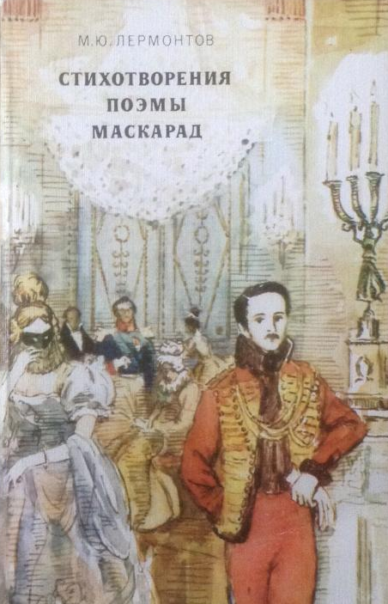



Дело Пушкина продолжили величайшие корифеи русской литературы – М. Лермонтов, Н. Гоголь, А. Герцен, И. Тургенев, Н. Чернышевский, Н. Добролюбов, М. Салтыков-Щедрин, Л. Толстой, А. Чехов, М. Горький.
  Толстой, Л. Н.Война и мир : роман / Л. Н. Толстой ; комментарий Л. Д. Опульской. - Москва : Просвещение, 1981. - (Школьная библиотека).
  Т. 1. - 1981. – 287с.
Лермонтов, М. Ю. Стихотворения. Поэмы. Маскарад / М.Ю.Лермонтов. — Москва : Художественная литература, 1977. — 300 с.
Салтыков-Щедрин М. Е. История одного города / М.Е. Салтыков-Щедрин. — Москва : АСТ, 2022. — 320 с. - ISBN 978-5-17-094710-2.
  Гоголь, Н. В.Вечера на хуторе близ Диканьки : повести / Николай Гоголь. - Санкт-Петербург : Азбука , Азбука-Аттикус, 2018. – 320 с.- ISBN 978-5-389-05080-8.

Slide 16
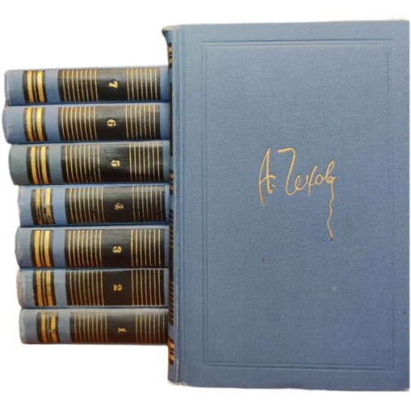
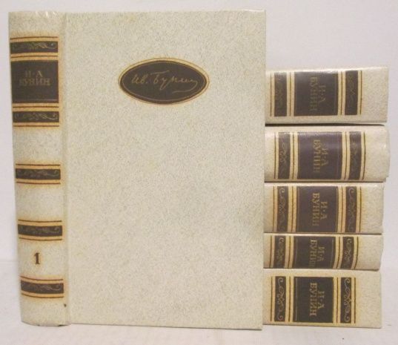

  Чехов, А.П.Собрание сочинений в 8 т. Т. 1 / А. П. Чехов. - Москва : Правда, 1970. - 447 с
  Бунин, И.А.Собрание сочинений : в 6 т. Собрание сочинений : в 6 томах / И. А. Бунин ; редакционная коллегия: Ю. В. Бондарев, О.Н.Михайлов, В.П. Рынкевич. - Москва : Художественная литература, 1987 - 1988.
  Т. 1 : Стихотворения, 1888-1952 ; Переводы / вступительная статья А. Т. Твардовского ; составление, подготовка текста и комментарии А. К. Бабореко ; послесловие О. Н. Михайлова. - 1987. – 687 с.
Бунин, И. А.Антоновские яблоки : повести и рассказы / И. А. Бунин ; составление и предисловие В. И. Кулешова ; художник И. Л. Ушаков. — Москва : Советская Россия, 1980. — 272с.

Slide 17
Литература народов России
в XX–XXI веках
Культурное наследие России составляют разные народы, на ее художественной карте – множество национальных литературных традиций.
Среди наиболее известных национальных писателей, творивших в ХХ столетии, – татары Габдулла Тукай и Муса Джалиль, башкир Мустай Карим, чуваш Петер Хузангай, аварец Расул Гамзатов, балкарец Кайсын Кулиев, калмык Давид Кугультинов, хант Еремей Айпин, удмурт Кузебай Герд, еврей Шолом-Алейхем, чукотский писатель Юрий Рытхэу, представитель малочисленного народа нивхов Владимир Санги.

Slide 18
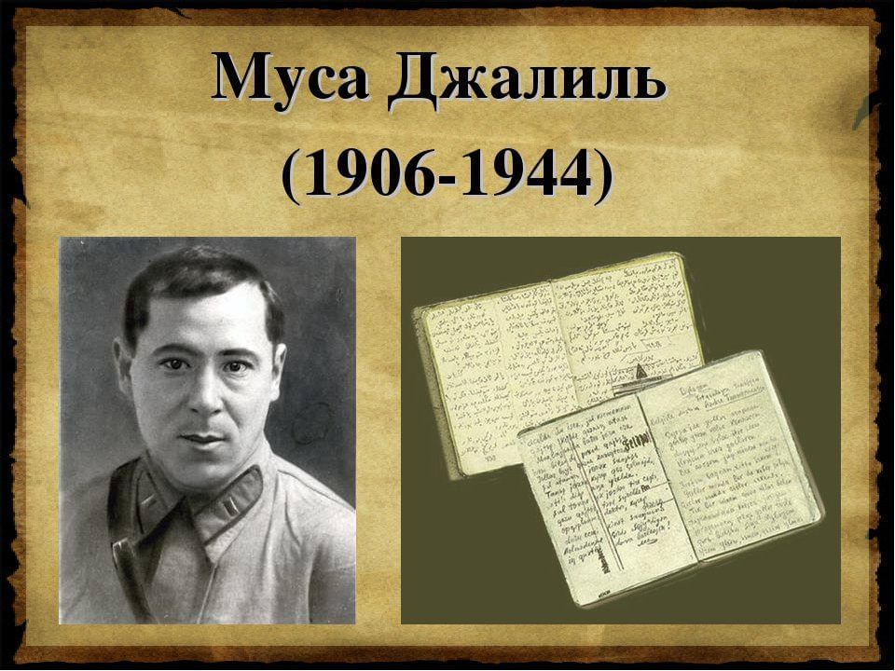

Муса Мустафович Джалиль
(1906 – 1944)
Муса Мустафович Джалиль (Залилов) — советский татарский поэт и журналист, военный корреспондент, Герой Советского Союза.
Моабитские тетради — листы истлевшей бумаги, исписанные мелким почерком татарского поэта Мусы Джалиля в застенках берлинской тюрьмы Моабит, где и погиб поэт в 1944 году (казнен). Джалиль был одним из руководителей подпольной организации в фашистском концлагере.
Джалиль знал, что он и его друзья обречены на казнь. Перед лицом своей смерти поэт переживал небывалый творческий подъем. Он спешил. Надо было оставить обдуманное и накопленное людям.
Он умрет. Но у него останется 115 стихов, написанных в плену и заточении.
Сегодня настоящие Моабитские тетради хранятся в литературном фонде казанского музея Джалиля.
В 1968 году о Мусе Джалиле был снят фильм «Моабитская тетрадь».
Джалиль, Муса. Моабитская тетрадь, 1942-1944 : Перевод с татарского / Муса Джалиль; Художник Ю. К. Бажанов. - Москва : Советская Россия, 1984. - 190 с.

Slide 19
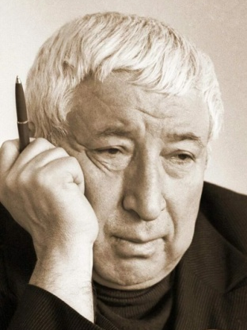


  Расул Гамзатович Гамзатов
  (1923- 2003)
Расул Гамзатович Гамзатов -выдающийся аварский советский поэт, прозаик, публицист, советский и российский общественный и политический деятель, переводчик. Герой Социалистического Труда (1974 г.), народный поэт Дагестанской АССР (1959 г.), заслуженный деятель искусств Республики Дагестан (2003 г.), лауреат Сталинской премии III степени (1952 г.), Ленинской (1963 г.) и РСФСР имени М.Горького (1980 г.) премий. Кавалер ордена Святого апостола Андрея Первозванного (2003 г.) и четырёх орденов Ленина (1960, 1973, 1974, 1983 г.г.). Произведение поэта легло в основу песни «Журавли» », которую исполнил советский актер и певец Марк Бернес.
Композиция стала символом памяти о погибших в Великой Отечественной войне солдатах.
Гамзатов, Р. Г. Колесо жизни: стихи, поэмы: перевод с аварского / Р. Г. Гамзатов. - Москва : Советский писатель, 1987. - 415 с.

Slide 21



Кайсын Шуваевич Кулиев
( 1917 – 1985)
Кайсын Шуваевич Кулиев — советский балкарский поэт и прозаик, журналист, военный корреспондент.
  Кулиев, К.Ш. Человек. Птица. Дерево : стихи, поэма / пер. с балкарского . - Москва : Советский писатель , 1985. - 368 с.
  Кулиев, К. Ш. Краса земная: избранная лирика / К. Ш. Кулиев. - Москва : Советская Россия, 1980. - 416 с.

Slide 22
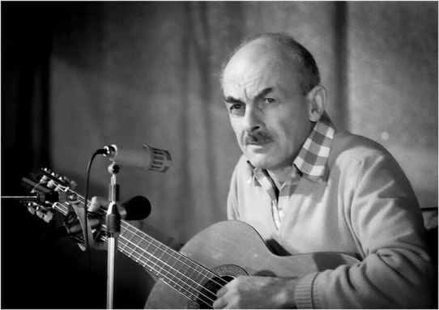

Булат Шалвович Окуджава
(1924 – 1997)
Булат Шалвович Окуджава - советский и российский поэт, бард, прозаик и сценарист. Участник Великой Отечественной войны.
Булат Окуджава -один из основоположников жанра авторской песни в СССР.
В репертуаре Булата Окуджавы — более 200 песен. Стихи, и музыку автор писал сам.
Более чем в 80 советских картинах звучат песни Булата Окуджавы: «Песенка об Арбате»в фильме «Покровские ворота», «Ваше благородие, госпожа Удача» — в «Белом солнце пустыни», «Нам нужна одна победа», которая вскоре стала одной из самых знаменитых композиций автора. Она была написана к фильму «Белорусский вокзал». .
Окуджава, Б. Ш. Избранные произведения : в 2 томах / Булат Окуджава. - Москва: Современник, 1989. - ISBN 5-270-00483-6.
Т. 1: Бедный Авросимов ; Свидание с Бонапартом :романы . –528с. - ISBN 5-270-00484- 4.
Т.2: Похождения Шипова, или Старинный водевиль; Автобиографические повествования . — 413 с. — ISBN 5-270-00485-2.

Slide 23



Василь Васильевич Быков
(1924 – 2003)
Василь Быков по праву занимает место в первом ряду писателей фронтового поколения.
Притчеобразные, носящие нравственно-философский характер повести Быкова знаменовали в литературе новый этап осмысления трагических событий войны и получили признание и популярность. "Сотников" (1970 г.), "Обелиск" и "Дожить до рассвета" (1972 г.), "Знак беды" (1983 г.) относятся к числу наиболее известных книг В.Быкова.
Быков, В. В тумане: повести : / Василь Быков. - Москва : Советский писатель, 1989. – 317 с. - ISBN 5-265-00781-4 .
  Быков, В.В. Обелиск; Сотников : повести / В. В. Быков. - Москва. : Детская литература, 1988. - 238 с. - ISBN 5-08-001106-8
Быков, В. Третья ракета ; Дожить до рассвета : повести / В. В. Быков. - Ленинград : Лениздат, 1981. - 256 с.

Slide 24
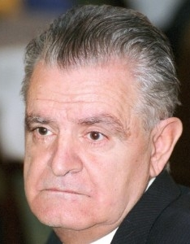


Фазиль Абдулович Искандер
(1929 – 2016)
Фазиль Абдулович Искандер - писатель, завораживающий своим неподражаемым чувством юмора, красочностью описаний и глубинным пониманием основ жизни. Его прозу отличает искрящийся темперамент, афористичность, смелый юмор и то особенное духовно-нравственное пространство, в котором абсолютной ценностью утверждаются человеческая жизнь и личность.
Искандер, Фазиль . Сандро из Чегема/ Фазиль Искандер. — Москва : Махаон, 2021.- 480 с. - ISBN 978-5-389-16711-7
Сандро из Чегема - главная книга Фазиля Искандера, цикл повестей о всегда выходящем сухим из воды плуте и мудреце дяде Сандро из горного кавказского села, юмористический эпос, сатира, в которой собраны эпизоды разных времен: от предреволюционных до современных, - где ярко и мощно проявился неповторимый талант автора, увлекающего нас на великий многоцветный карнавал жизни, радостный, трагический и прекрасный.
Искандер, Фазиль .Стоянка человека /Фазиль Искандер. — Москва : Молодая гвардия, 1990.- 286 с. - ISBN 5-235-00949-5

Slide 25
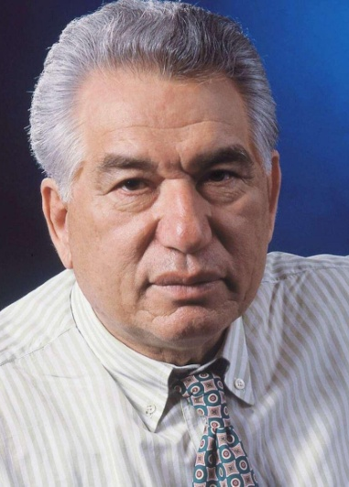

Чингиз Торекулович Айтматов
(1928 – 2008)
Чингиз Айтматов - писатель с мировым именем, классик русской и киргизской литературы, лауреат престижнейших премий.
Его книги - "И дольше века длится день...", "Прощай, Гульсары!", "Белый пароход", "Пегий пес, бегущий краем моря" - переведены на десятки языков. Эти романы-притчи стали достоянием мировой литературы. Роман "Плаха", как и многие другие произведения Айтматова, предупреждает о том, что Судный день начался давно - надо только заставить себя это увидеть.
Айтматов Ч. Белый пароход, И дольше века..., Плаха повесть, роман, роман / Чингиз Айтматов; вступительная статья В. Огнева, иллюстрации А. Цветкова — Москва. : Художественная литература , 1988. — 702 с. — ISBN 5-280-00269-0.

Slide 26
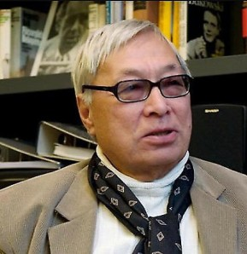

Юрий Сергеевич Рытхэу
(1930 – 2008)
Юрий Сергеевич Рытхэу - единственный в истории народов Севера всемирно известный писатель. Все произведения посвятил родной Чукотке . Они были переведены на многие языки и изданы в разных странах.
  Рытхэу, Ю.С.Избранное : в двух томах / Юрий Рытхэу. - Ленинград : Художественная литература. Ленинградское отделение, 1981.
Т.1: «Сон в начале тумана». - 544 с.
Т.2 : Повести. Рассказы. Очерки. - 1981. - 536 с.

Slide 27
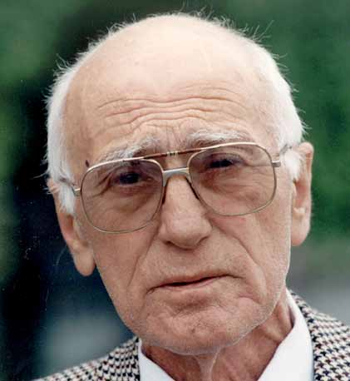

Чабуа Ираклиевич Амирэджиби
(1921 – 2013)
Чабуа Амирэджиби (Мзечабук Ираклиевич Амирэджиби) — грузинский советский писатель, классик грузинской литературы XX века.
«Дата Туташхиа" - исторический, психологический, авантюрный философский роман, действие которого разворачивается в Грузии начала XX столетия. Драматическая судьба героя, в характере которого многое напоминает легендарного Робин Гуда.
В 1977 году на киностудии «Грузия-фильм» по мотивам романа снят многосерийный фильм «Берега».
Амирэджиби .Ч. Дата Туташхиа : роман / Ч. Амирэджиби ; перевод с грузинского, автор вступительной статьи В. Кожинова. - Москва : Художественная литература, 1990. – 686 с. - ISBN 5-280-01158 – 4.

Slide 28
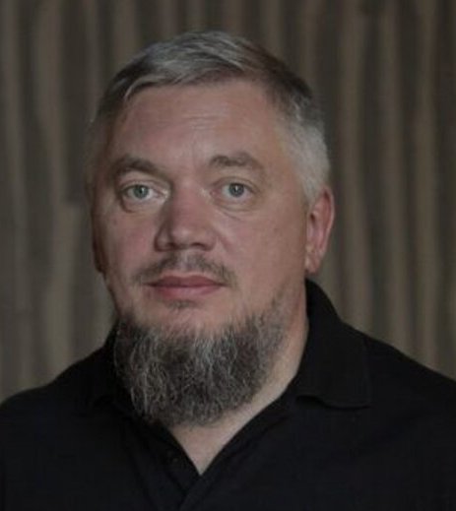

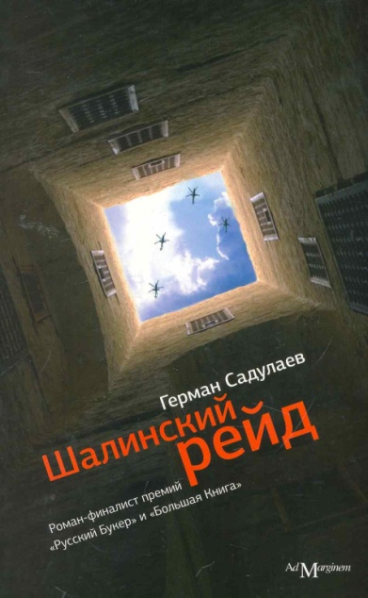
Герман Умаралиевич Садулаев
( 1973)
Герман Умаралиевич Садулаев — российский писатель, юрист, политический деятель, журналист.
  Садулаев, Г. У. Таблетка: роман / Герман Садулаев. - Москва : Ад Маргинем Пресс, 2008. - 238 с. - ISBN 978-5-91103-026-1
  Садулаев, Г. У.Шалинский рейд : роман / Герман Садулаев. - Москва : Ad Marginem, 2010. - 303 с. - ISBN 978-5-91103-104-6 :

Slide 29
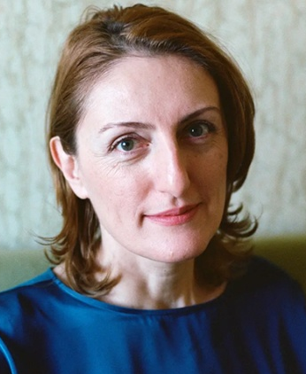

Наринэ Юрьевна Абгарян
(1971)
Наринэ (Нарине) Юрьевна Абгарян — российская, армянская русскоязычная писательница, блогер. Лауреат премии «Ясная поляна» (2016 г.) и номинант «Большой книги» (2011 г.).
  Абгарян, Н.Симон : / Наринэ Абгарян ; иллюстрации Соны Абгарян. - Москва : АСТ, 2021. - 350 с. - ISBN 978-5-17-127547-1

Slide 30
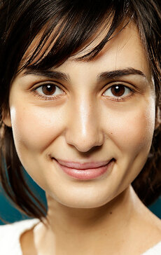

Мила Фахурдинова
(1986)
Мила Фахурдинова—казахский прозаик и сценарист, режиссёр , работала в жанрах короткометражки, драмы, триллера.
  Фахурдинова, М. Космонавтов 80/81 : роман / Мила Фахурдинова. - Москва : Эксмо, 2023. - 382 с. - ISBN 978-5-04-174526-4

Slide 31
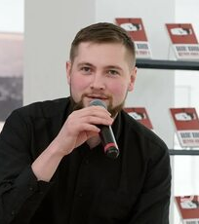

Булат Альфредович Ханов
(1991)
Булат Альфредович Ханов — российский, татарский писатель, литературный критик.
В 2018 году Б.Ханов стал лауреатом премий «Лицей» (3-е место в номинации «Проза») и «Звёздный билет».
В 2019 году стал победителем в номинации «Современная проза» национальной премии для молодых авторов.
Весной 2020 года роман «Непостоянные величины» вошёл в шорт- лист престижной премии «Национальный бестселлер».
Ханов, Б. Непостоянные величины / Булат Ханов. — Москва : Эксмо, 2019. — 381, с. - ISBN 978-5-04-104887-7.

Slide 32
«Роль литературы огромна, и счастлив тот народ, который имеет великую литературу на своем родном языке… Чтобы воспринять культурные ценности во всей их полноте, необходимо знать их происхождение, процесс их созидания и исторического изменения, заложенную в них культурную память. Чтобы глубоко и точно воспринять художественное произведение, надо знать кем, как и при каких обстоятельствах оно создавалось. Так же точно и литературу в целом мы по-настоящему поймем, когда будем знать, как она создавалась, формировалась и участвовала в жизни народа».
Д.С. Лихачев

Slide 33
Спасибо за внимание!
Мы всегда рады видеть Вас и готовы предоставить необходимую литературу.

